Slide 1
DIAGNÓSTICO ANALÍTICO DOS ACIDENTES PRF 2025
Do Dado Bruto à Decisão Preventiva
• 72.529 Acidentes Registrados
• 6.043 Mortos
• 5.210 Acidentes Fatais
Nome: José Cristovam De Santana Equipe:
PRF/DATATRAN 2025 • Analytics & EDA • Slide 1/7

Slide 2
PRF Data Analytics Canvas
Problema → dados → hipóteses → decisão
1. Problema Operacional
Alto índice de acidentes severos/fatais nas rodovias federais.
2. Partes Interessadas
Comando Geral da PRF; DNT; agentes de patrulhamento de pista; motoristas.
3. Requisitos de Dados
UF, BR, município, causa_acidente, tipo_acidente, fase_dia, condicao_metereologica, mortos e feridos.
4. Indicadores Obrigatórios
Total de acidentes; total de mortos/feridos; % de acidentes fatais; taxa de letalidade.
5. Hipóteses e Relações
Verificar se determinados tipos de acidente, causas, fases do dia e condições climáticas concentram maior mortalidade/letalidade.
6. Ações Recomendadas
Realocação de radares móveis; blitzes em horários críticos; reforço de patrulhamento; sinalização e ações educativas direcionadas.
PRF/DATATRAN 2025 • Analytics & EDA • Slide 2/7

Slide 3
Visão geral dos indicadores globais
KPIs calculados no Excel com fórmulas visíveis
Acidentes
72.529
Mortos
6.043
Vítimas
89.593
Fatais
5.210
% fatais
7.18%
Letalidade
6.74%
Fórmulas: CONT.SE • SOMA • SE • CONT.VALORES | Vítimas = mortos + feridos graves + feridos leves
PRF/DATATRAN 2025 • Analytics & EDA • Slide 3/7

Slide 4
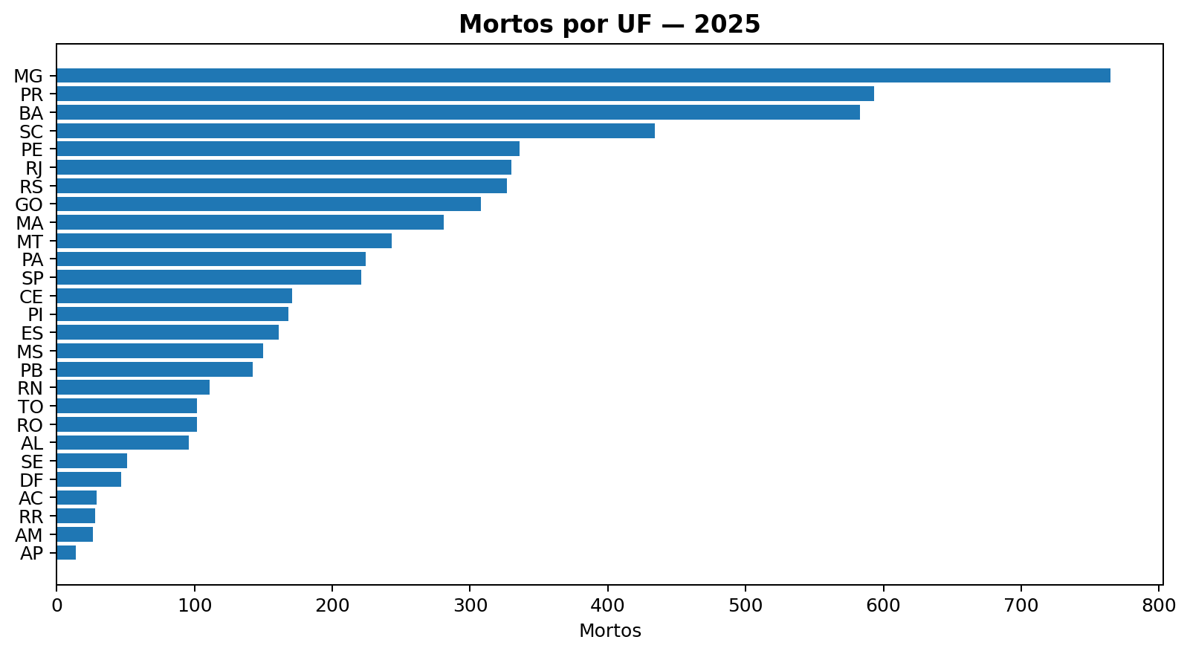
Mapeamento crítico espacial
UF, BR e municípios — concentração e letalidade
Principais leituras
• UF líder em mortes: MG (765).
• BR líder no ranking bruto de mortes: 101.0.
• Município com maior número de mortos: BRASILIA (47).
• A planilha mantém a matriz UF × BR para detalhamento operacional.
PRF/DATATRAN 2025 • Analytics & EDA • Slide 4/7

Slide 5
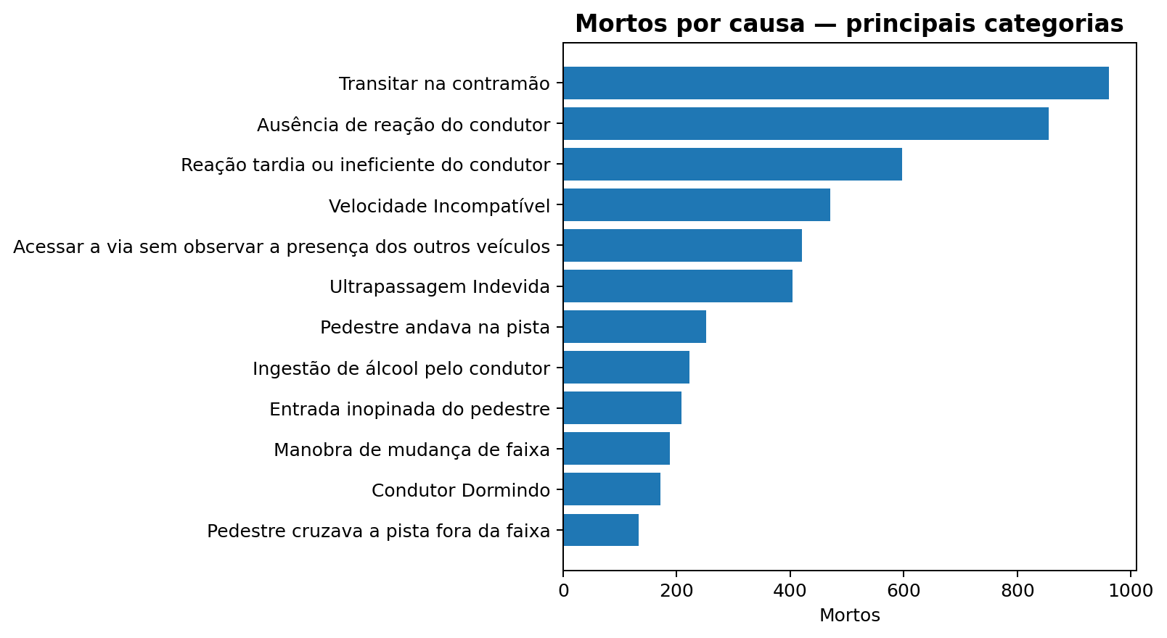
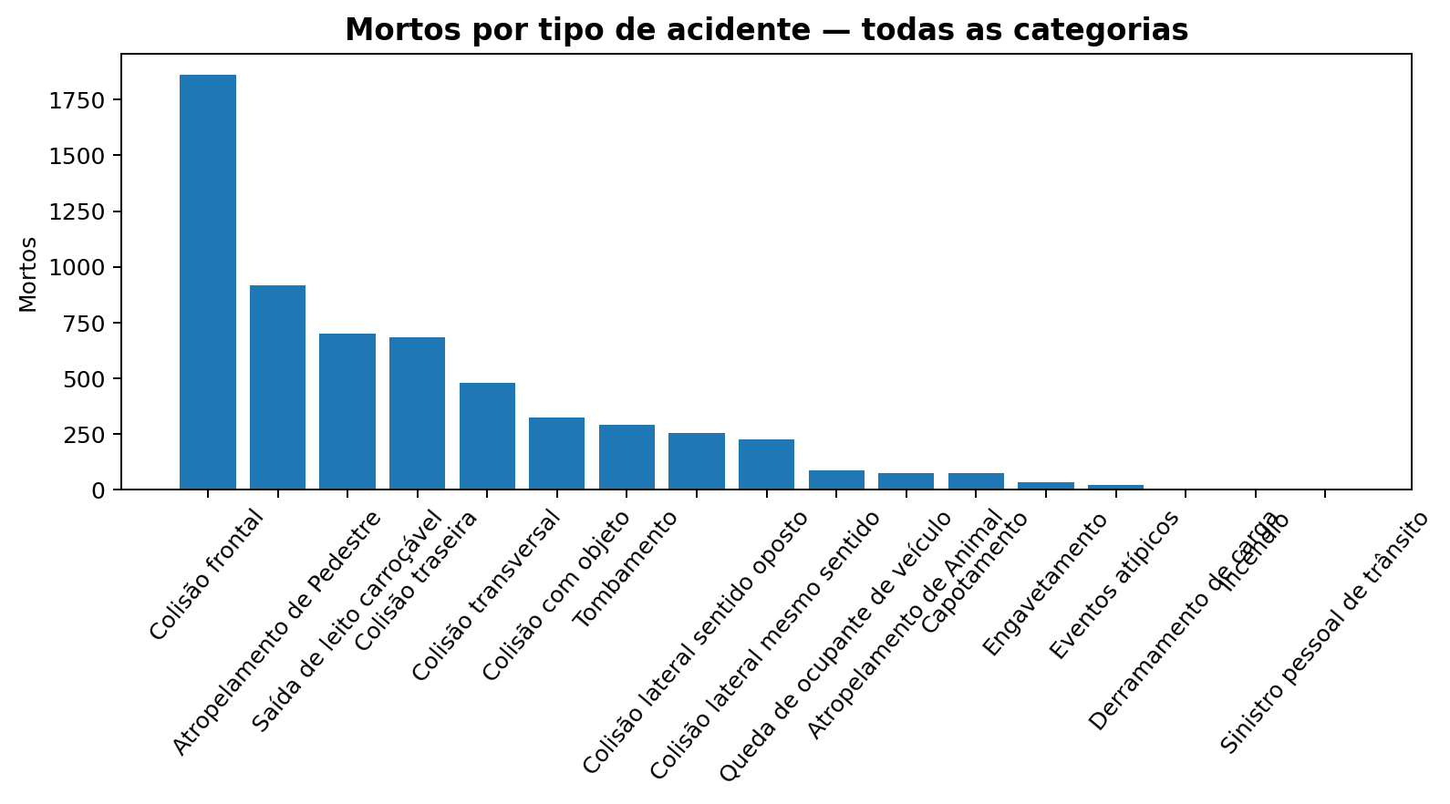
Análise de causa-raiz e tipo de acidente
Onde a gravidade se concentra
Causa com mais mortes: Transitar na contramão (961). Tipo com mais mortes: Colisão frontal (1863).
PRF/DATATRAN 2025 • Analytics & EDA • Slide 5/7

Slide 6
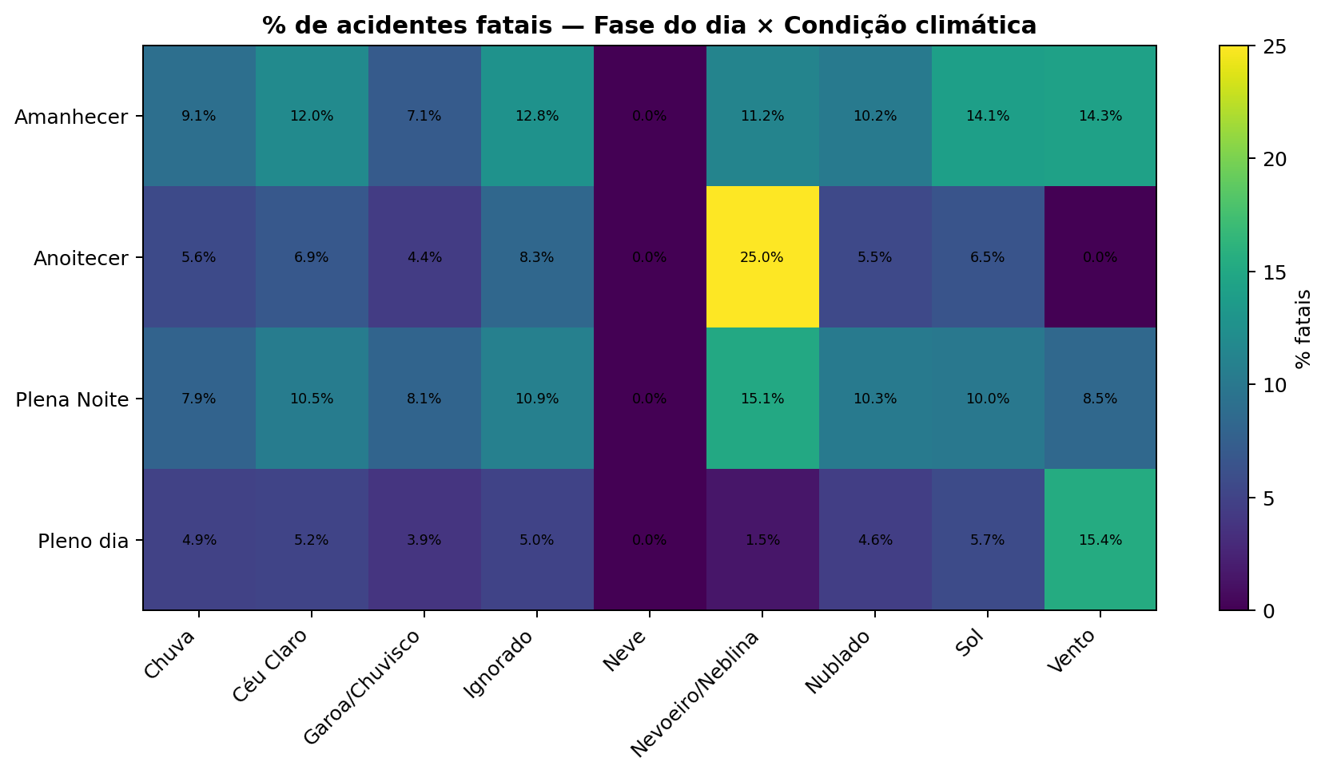
Matriz de condições ambientais
Fase do dia × condição climática — % de acidentes fatais
Ponto de atenção
• Maior combinação na matriz:
Anoitecer + Nevoeiro/Neblina.
• Percentual de fatais nessa célula: 25.00%.
• O cruzamento deve orientar investigação de
exposição, visibilidade, velocidade e condições da via.
PRF/DATATRAN 2025 • Analytics & EDA • Slide 6/7

Slide 7
Plano de ação e recomendações preventivas
Da evidência para a decisão operacional
1. Patrulhamento direcionado
Priorizar horários/fases e combinações ambientais com maior proporção de acidentes fatais.
2. Fiscalização e Educação
Concentrar blitzes, Radares Móveis e Campanhas nas Causas e Tipos de Maior Impacto.
3. Intervenção territorial
Usar UF × BR × município para priorizar trechos, sinalização e ações de engenharia.
Mensagem final: reduzir mortes exige combinar localização, causa, tipo de acidente e contexto temporal/ambiental.

